Slide 1
Podstawy elektronicznej wymiany danych (EDI)

Slide 2
Cel zajęć
Po zrealizowaniu materiału student będzie w stanie
  omówić korzyści dla firm wynikające ze stosowania EDI
  przedstawić standardy EDI
  wskazać przykłady operatorów/platform EDI

Slide 3
Materiały i narzędzia
www.edi.pl
http://www.edibasics.com/
Instytut Logistyki i Magazynowania
http://www.ilim.poznan.pl/oferta/elektroniczna-wymiana-danych.html
Dobre praktyki EDI http://www.ecr.pl/grupy/grupa_edi/pliki/dobre_praktyki_edi.pdf

Slide 4
Plan prezentacji
Idea Elektronicznej Wymiany Danych (Electronic Data Interchange - EDI)
Standardy
Rodzaje EDI
EDI w Polsce
Operatorzy/Platformy EDI
  Na świecie
  W Polsce

Slide 5
Pierwszy operator EDI w Polsce. Komunikacja EDI, archiwizacja e-faktur, integracja systemów ERP
https://www.youtube.com/watch?v=UkVGNjWCZYI
(do 2:02 minuty bez reklamy)
EDI B2B Messaging Overview
https://www.youtube.com/watch?v=WC2cxRGGp9Y
(do 3:20 bez reklamy)
What Is EDI A Painless Way to Learn About EDI
https://www.youtube.com/watch?v=6bdg8rFmq9Q
(do 4:10 bez reklamy)

Slide 6
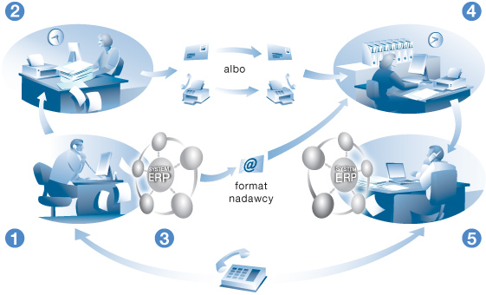
Proces zamówienia bez EDI
Kupujący Sprzedający
Źródło: http://www.edi.pl/index.php/abc-edi

Slide 7
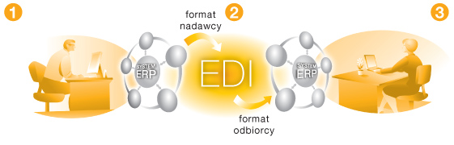
Proces zamówienia z EDI
Kupujący Sprzedający
Źródło: http://www.edi.pl/index.php/abc-edi

Slide 8

Idea EDI
EDI
Odbiorca
Dostawca
Zapytania o cenę
Podanie ceny
Zamówienie
Potwierdzenie zamówienia
List przewozowy
Faktura
Rozliczanie płatności
Odebrane rozliczenia płatności
Zawiadomienie o płatności
Bank
Źródło: oprac. własne na podstawie Kolbusz, E., & Rejer, I. (eds.). (2006). Wstęp do informatyki w zarządzaniu. Szczecin: WN Uniwersytetu Szczecińskiego, p. 260

Slide 9
Elektroniczna wymiana danych
EDI (Elektronic Data Interchange) to:
Źródło: http://www.edi.pl/index.php?page=400&m=1, Departament Obrony USA EDI
Przykład: Zlecenie zakupu generowane przez supermarket przesyłane bezpośrednio do systemu informatycznego producenta. Automatycznie generowane są odpowiednie zapisy (rekordy) w bazach danych supermarketu i producenta.
"Wymiana informacji pomiędzy komputerami, z użyciem powszechnie akceptowanych standardów. EDI stanowi centralną część Rynku Elektronicznego, ponieważ umożliwia elektroniczną wymianę informacji, szybszą, tańszą i dokładniejszą niż w przypadku systemów opartych na dokumentach papierowych"

Slide 10
Zalety EDI
Oszczędność czasu i pieniędzy
  dokumenty wprowadzane do systemów informatycznych tylko przez jednego partnera handlowego
  sprawny/automatyczny transfer dokumentów
  redukcja kosztów przekazu
  ograniczenie liczby dokumentów papierowych
Redukcja błędów i zwiększenie dokładności
  eliminacja powtórnego wprowadzania danych z dokumentów papierowych
Optymalizacja zapasów
  dokładne i szybkie informacje o potrzebach klientów
Usprawnienie obiegu płatności
  skrócenie czasu cyklu obsługi zamówienia i weryfikacji faktur
Usprawnianie oraz optymalizacja działań w łańcuchu dostaw
Łatwiejsza współpraca pomiędzy organizacjami

Slide 11
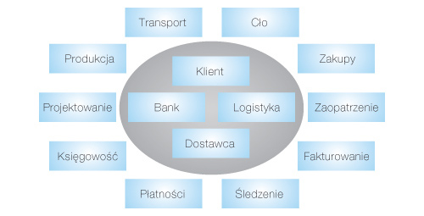
EDI - fundament rynku elektronicznego
Źródło: http://www.edi.pl/index.php?page=600&m=1

Slide 12
Standardy

Slide 13
Standardy EDI
EDIFACT, UN/EDIFACT (Electronic Data Interchange For Administration, Commerce, and Transport) - zalecany przez ONZ, stosowany poza krajami Ameryki Północnej
ANSI ASC X12 – stosowany w Ameryce Północnej
SWIFT – standard finansowo-bankowy
TRADACOMS – stosowany w handlu detalicznym w Wielkiej Brytanii, rozwijany przez ANA (Article Numbering Association)
ODETTE – stosowany w europejskim przemyśle motoryzacyjnym
ebXML jako XML’owa implementacja EDIFACT’u, opracowywana przez OASIS (Organization for Advancement of Structured Information Standards) i UN/CEFACT (United Nations Centre for Trade Facilitation and Electronic Business, zajmowało się także EDIFACT)

Slide 14
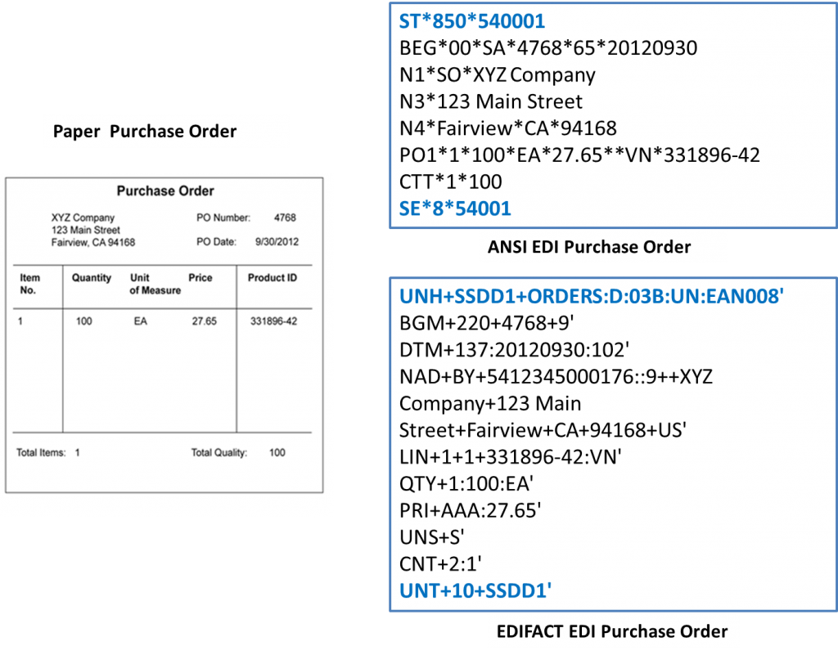
Źródło: http://www.edibasics.com/what-is-edi/what-comprises-an-edi-document/

Slide 15
SWIFT - przykład
Przykład komunikatu SWIFT MT101
PRZYCHODZĄCA PŁATNOŚĆ KRAJOWA
00000580SWI200507261236530100 AAI_TRES1722155781SC
{1:F21BPHKPLPKAXXX6396469388}{4:{177:0507261236}{451:0}}{1:F01BPHKPLPKA
XXX6396469388}{2:O1011236050726POPUESMMAXXX70427832780507261236N}{4:
:50H:/89106000760000321000006053
TELEWIZORY SP Z O.O.
UL. WROCLAWSKA157
PL-KRAKOW
:52A:BPHKPLPK
:57A:PKOPPLPWW16
:59:/22102010680000321000052142
IMTEX SP Z O.O.
PL-KRAKOW
:70:FAKTURA VAT 05/03/05
:71A:SHA
-}
Źródło: Opis formatów RTF MT101, BPH
http://www.bph.pl/res/docs/korp/DBE/swift_mt101_specyfikacja_formatu_wersja_polska_110105.pdf, dostęp 1.10.2010

Slide 16
EDIFACT - rodzaje komunikatów (dokumentów)
Komunikaty handlowe (katalog cenowy, zamówienie, faktura), które umożliwiają wymianę informacji pomiędzy sprzedającym i kupującym
Komunikaty transportowe (zlecenie transportowe, awizo dostawy) używane w celu organizacji dostawy towaru
Komunikaty finansowe (przelew, informacja o ruchu na koncie) używane do realizowania płatności i informowania o ruchach pieniężnych
Spedytor
Przewoźnik
Komunikaty finansowe
Banki
Kupujący
Komunikaty handlowe
Sprzedający
Źródło: http://www.edi.pl/index.php/dokumenty-edi/doc-edifact

Slide 17
Rodzaje EDI

Slide 18
Rodzaje EDI
Direct EDI/Point-to-Point
EDI via VAN/EDI Network Services Provider
EDI via AS2
EDI via FTP/VPN, SFTP, FTPS
Web EDI
Mobile EDI
EDI Outsourcing
EDI Software
Źródło: http://www.edibasics.com/types-of-edi/

Slide 19
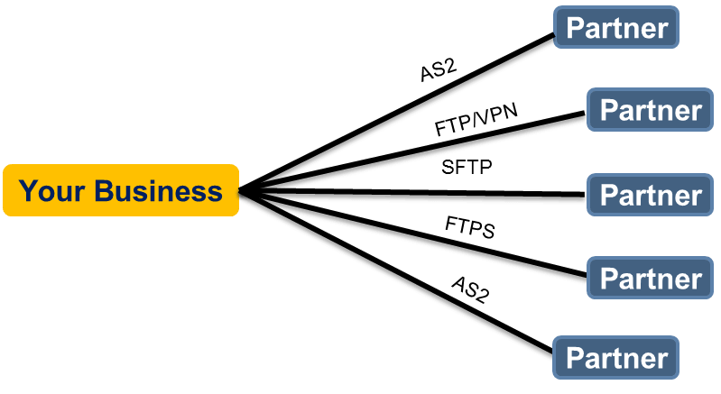
Direct EDI/Point-to-Point
Bezpośrednia komunikacja z partnerami
Wykorzystywany przez korporacje do kontaktu z głównymi partnerami
Złożona/kosztowna implementacja – konieczność obsługi różnych protokołów
Źródło: http://www.edibasics.com/types-of-edi/point-to-point/

Slide 20
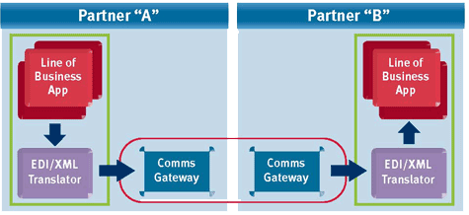

EDI via AS2
Bezpieczny transport danych EDI z wykorzystaniem Internetu w modelu Point-to-Point
Komputer „odbiorcy” musi być włączony aby odebrać wiadomość (=> potrzeba korzystania z usług dostawców)
Wykorzystanie:
AS2
HTTP/HTTPS
Źródło: Opracowano na podstawie: http://www.as2basics.co.uk/how-as2-works/index.htm

Slide 21
EDI via FTP/VPN, SFTP, FTPS
Wymiana dokumentów w modelu Point-to-point lub z wykorzystaniem EDI Services Provider
FTP (File Transfer Protocol) z VPN (Virtual Private Network) – bezpieczny transfer plików
  brak pewności/potwierdzenia kto faktycznie wysłał dokument i potwierdzenia otrzymania dokumentu
SFTP (Secure File Transfer Protocol) and FTPS (File Transfer Protocol Secure) – protokoły bezpiecznego przesyłania danych; różnią się sposobem zabezpieczania danych
Źródło: http://www.edibasics.com/types-of-edi/edi-via-vpn/

Slide 22
EDI via VAN/ EDI Network Services Provider
Bezpieczne sieci działające pomiędzy partnerami biznesowymi umożliwiająca wymianę dokumentów
Przed dobą Internetu nazywane Value Added Networks (VAN)
Możliwości:
  Skrzynka pocztowa
  Weryfikacja autentyczności wiadomości
  Zarządzanie przechowywaniem wiadomości
  Powiadomienia o otrzymaniu wiadomości
Źródło: http://www.edibasics.com/types-of-edi/edi-via-van/

Slide 23
Web/cloud EDI
EDI poprzez przeglądarkę internetową; wykorzystanie formularzy
Dla małych i średnich przedsiębiorstw
Źródło: http://www.edibasics.com/types-of-edi/web-edi/

Slide 24
Mobile EDI
Wykorzystanie urządzeń mobilnych do wymiany dokumentów
Powiadomienia w czasie rzeczywistym
  o otrzymaniu faktury
  o opóźnieniach w wysyłce towaru
Sprawdzanie statusu transakcji
Wyświetlanie statystyk (będąc w „terenie”)
Inne aplikacje związane z EDI
  DEX (Direct Exchange) – możliwość skanowania kodów towarów przy pomocy urządzeń mobilnych i automatycznego generowania faktur
  Zarządzanie cenami towarów uszkodzonych dostarczonych do sklepu
Źródło: http://www.edibasics.com/types-of-edi/mobile-edi/ http://blogs.opentext.com/mobile-devices-and-edi-a-winning-combination/

Slide 25
EDI Outsourcing
Korzystanie z platformy EDI zarządzanej przez inną firmę (wynajęcie usług EDI)
Zalety
  Dostęp do najnowszych technologii
  Możliwość szybkiego wejścia na nowe rynki
Rozwiązania
  Cloud EDI / SaaS
Źródło: http://www.edibasics.com/types-of-edi/edi-outsourcing/

Slide 26
EDI Software
Implementacja w firmie odpowiedniego oprogramowania
Mniejsze firmy mogą nie mieć odpowiednich zasobów IT, aby przeprowadzić taką implementację
Źródło: http://www.edibasics.com/types-of-edi/edi-software/

Slide 27
EDI w Polsce
Dobre praktyki EDI, ECR Polska (Efficient Consumer Response)
  Zasady przebiegu wymiany informacji poprzez EDI:
    transakcja może dotyczyć wyłącznie produktów, co do których dane zostały wcześniej uzgodnione (zaktualizowane)
    w transakcjach wykorzystuje się wyłącznie standardowe komunikaty krajowe uzgodnione w ramach Grupy ds. EDI przy ECR Polska
    w transakcjach stosuje się segmenty i kwalifikatory danych ujęte w komunikatach standardowych
    wszystkie towary i partnerzy handlowi są identyfikowani numerami GTIN i GLN
    należy automatycznie potwierdzać otrzymanie każdego komunikatu
      Źródło: http://www.ecr.pl/grupy/grupa_edi/pliki/dobre_praktyki_edi.pdf

Slide 28
Można przesyłać faktury drogą elektroniczną z wykorzystaniem EDI i zrezygnować z faktur papierowych
Ustawa z dnia 11 marca 2004 r. o podatku od towarów i usług [Dz.U. 2004 Nr 54 poz. 535 z późniejszymi zmianami]

Slide 29
Numery identyfikacyjne
GTIN (Globalny Numer Jednostek Handlowych)
  do oznaczania wyrobów i towarów
  umożliwia znakowanie pojedynczych pudełek wyrobów i opakowań zbiorczych
GLN (Globalny Numer Lokalizacyjny)
Identyfikacja podmiotów i/lub lokalizacji, między którymi odbywa się wymiana komunikatów elektronicznych
Przydział numerów w Polsce: Instytut Logistyki i Magazynowania w Poznaniu www.ilim.poznan.pl
http://www.benchmark.pl/testy_i_recenzje/elektroniczna-wymiana-dokumentow-w-standardzie-edi.html

Slide 30


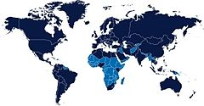
http://www.gs1.org/ http://www.gs1pl.org/
Standaryzacja w obszarze zarządzania łańcuchem dostaw
Źródło: https://pl.wikipedia.org/wiki/GS1

Slide 31
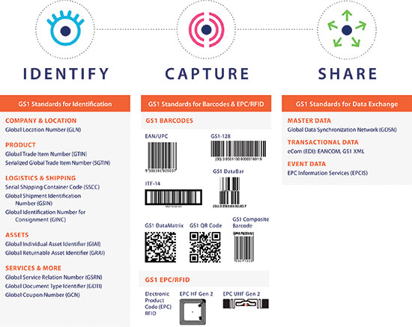
Źródło: http://www.gs1.org/how-gs1-standards-work

Slide 32
EDI in Retail
https://www.youtube.com/watch?v=S4xqLDoy5hs

Slide 33
Operatorzy/Platformy EDI

Slide 34




Na świecie

Slide 35
GXS
http://www.gxs.co.uk
Początki w 2002
Obecnie ponad 500000 firm w ponad 50 krajach używa GXS Trading Grid (cloud-based platform)
Przetwarzają ponad 14 bilionów transakcji rocznie, trylion funtów w handlu elektronicznym
W 2014 GXS został przejęty przez OpenText

Slide 36
http://www.datamasons.com
Opracowane procedury komunikacji z ponad 1500 firmami

Slide 37
https://www.arcesb.com/
Bezpłatna wersja testowa (dla 1 partnera biznesowego) https://www.arcesb.com/order/

Slide 38

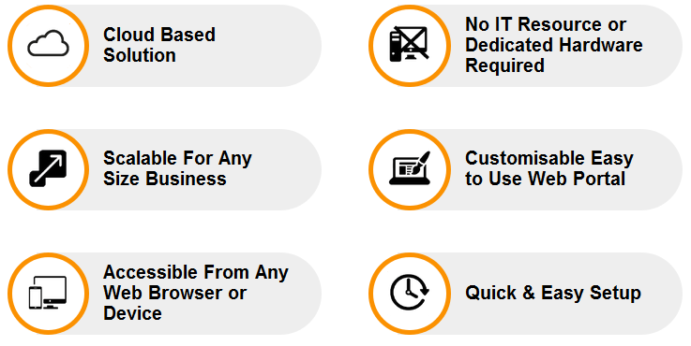
http://www.transalis.com/
Źródło: http://www.transalis.com/solutions/cloud-edi-managed-solutions/web-based-edi/

Slide 39




W Polsce

Slide 40
http://www.edison.pl/
Pierwszy w Polsce operator EDI
Współpraca ze wszystkimi ważniejszymi operatorami EDI
  GXS
  AT&T
  Deutche Telekom
  Editel (Czechy), Edinet (Czechy)
  Matav (Węgry)
  Azertia (Portugalia)
  Allegro (Francja)
  Exite (Austria)
  Infinite, Comarch, Polkom 400
Źródło: http://www.edison.pl/partnerzy

Slide 41
EDI Light
Rozwiązanie bazujące na aplikacjach webowych
Natychmiastowa komunikacja EDI bez integracji z systemami informatycznymi (ERP, systemy finansowo-księgowe)
Integracja i automatyzacja komunikacji B2B
Partner największego globalnego operatora EDI – firmy GXS
Możliwość ustanowienia połączenia z dowolną firmą na świecie
Źródło: http://www.edison.pl/elektroniczna-wymiana-danych

Slide 42
Elektroniczna Wymiana Danych - Comarch EDI
https://www.youtube.com/watch?v=cHme8grTeqQ

Slide 43
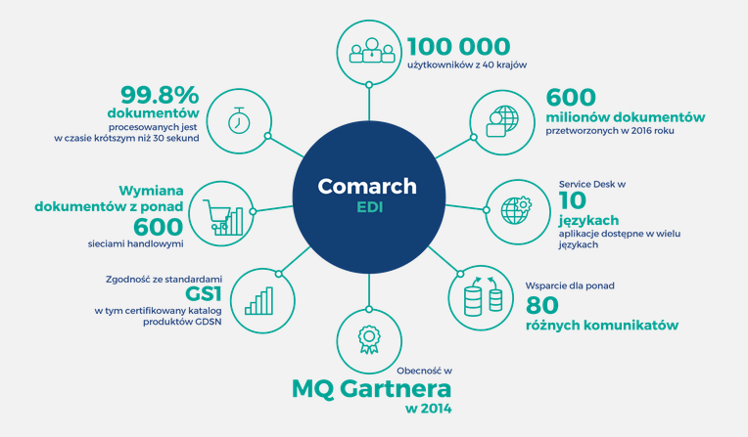
http://www.comarchedi.pl
Automatyzacja przetwarzania danych w całym łańcuchu dostaw: zamówienia, realizacja dostaw, fakturowanie i realizacja płatności
Możliwość
realizowania
projektów
w chmurze
Źródło: http://www.comarchedi.pl/o-nas/dlaczego-comarch-edi

Slide 44
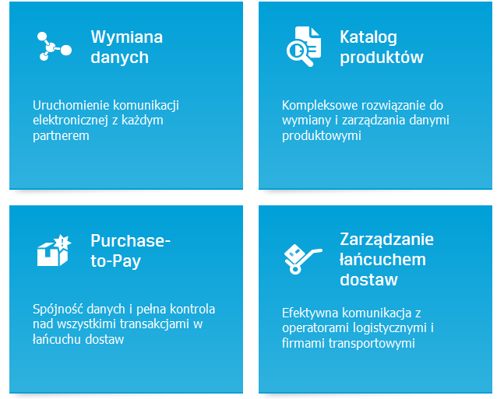
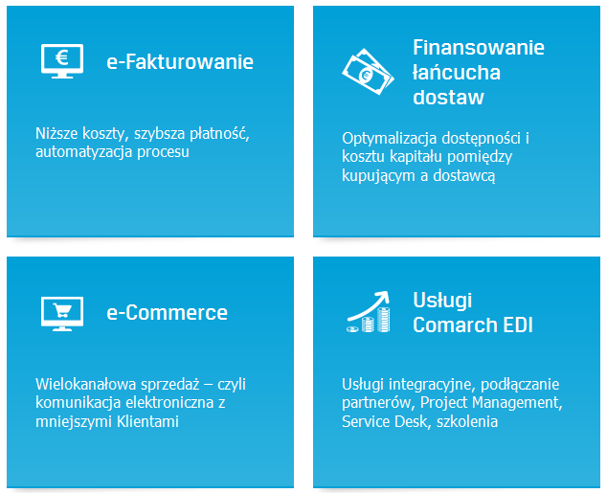
Źródło: http://www.comarchedi.pl/rozwiazania

Slide 45
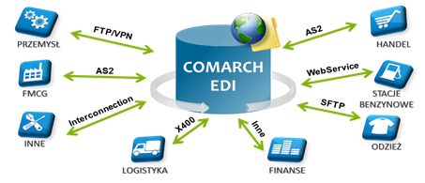
Comarch EDI - Wymiana danych
Comarch EDI Web
  Dostęp do wymienianych dokumentów z każdego miejsca z dostępem do Internetu
  Szybkie i łatwe wyszukiwanie dokumentów wg różnych kryteriów
  Podgląd do czytelnej wersji dokumentu
  Wczytywanie dokumentów z pliku
  Tworzenie dokumentów na podstawie otrzymanych (np. faktura na podstawie zamówienia)
  Zakres danych na formatkach spełniający wymagania partnera biznesowego
  Generowanie i wydruk etykiety logistycznej
  Zapis dokumentów w różnych formatach oraz ich wydruk
  Informację o bieżącym statusie dokumentu
  Indywidualne definiowanie ustawień (m.in. ustawienia domyślnych filtrów, kolumn)
Comarch EDI Connector Premium
  Aplikacja instalowana na komputerze użytkownika służąca do komunikacji z platformą Comarch EDI
Obsługa innych protokołów
komunikacyjnych
Źródło: http://www.comarchedi.pl/rozwiazania/wymiana-danych

Slide 46
Comarch EDI – Katalog produktów
SPRZEDAJĄCY
  Wprowadzanie danych produktowych w jednym miejscu (aplikacja webowa, z pliku, wysłanie plikiem EDI)
  Uzupełnianie ponad 100 atrybutów podzielonych na różne kategorie oraz załączanie dodatkowych dokumentów (np. zdjęcia)
  Wprowadzanie parametrów ogólnodostępnych oraz dedykowanych dla konkretnego partnera (np. cena)
  Różne statusy wprowadzanych wersji produktów
  Wersjonowanie produktów (tworzenie różnych wersji produktu obowiązujących w danym okresie)
  Różne role użytkowników (np. wprowadzanie, akceptacja, publikacja)
  Subskrypcje danych wprowadzanych przez kupującego
KUPUJĄCY
  Dostęp do aktualnych danych produktowych wszystkich partnerów
  Szybkie wyszukiwanie produktów
  Subskrypcje (natychmiastowy dostęp do zaktualizowanych danych wybranych produktów)
  Wprowadzanie dodatkowych atrybutów (np. kod produktu kupującego, kategoria)
  Różne role użytkowników (np. uzupełnianie danych, autoryzacja)
  Dedykowany workflow akceptacji danych w zależności od atrybutów
  Negocjacje ze sprzedającym
Źródło: http://www.comarchedi.pl/rozwiazania/katalog-produktow

Slide 47
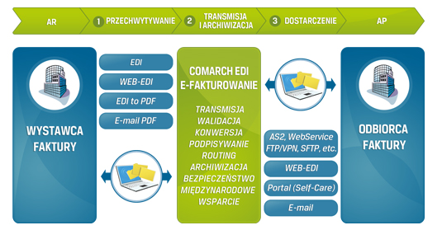
Comarch EDI – e-fakturowanie
Zapewnienie zgodności wymiany e-faktur z obowiązującymi przepisami prawnymi
Faktury zakupowe
  Uruchomienie e-fakturowania z każdym partnerem biznesowym (m.in. Web-EDI, integracja)
  Walidacja danych biznesowych i prawnych e-faktur (np. wartość VAT)
  Translacja formatów e-faktur EDI do wymaganego przez system firmy (m.in. EDIFACT, XML, IDOC)
  Obsługa e-faktur PDF z/bez podpisu elektronicznego
  Obsługa wielu dokumentów księgowych (m.in. faktury, faktury korekty, rabatowe, marketingowe, noty księgowe)
Faktury sprzedażowe
  Uruchomienie e-fakturowania z każdym partnerem biznesowym – dystrybucja różnymi kanałami (m.in. integracja, portal, Web-EDI, e-mail, poczta)
  Sprawdzone procedury informowania/podłączania Klientów
  Dostosowanie formatu faktur do potrzeb danego partnera biznesowego (m.in. EDIFACT, XML, IDOC)
  Comarch EDI Podpis
    Translacja faktur EDI do PDF
    Podpisywanie faktur podpisem elektronicznym
    Dostarczanie faktur (e-mail lub portal)
Archiwizacja – Comarch EDI Archiwum
  Archiwizacja faktur sprzedażowych i zakupowych
  Możliwość tworzenia dostępu dla organów kontroli
http://www.comarchedi.pl/rozwiazania/e-fakturowanie

Slide 48

http://www.xtrade.pl/
Działa na rynku od 15 lat
Obsługa połączeń z:

Slide 49
Podstawy elektronicznej wymiany danych
Dziękuję za uwagę.

